Slide 1
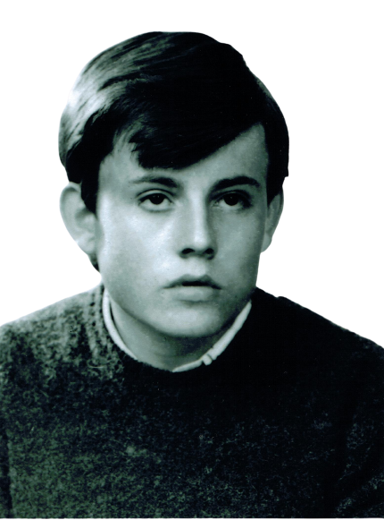
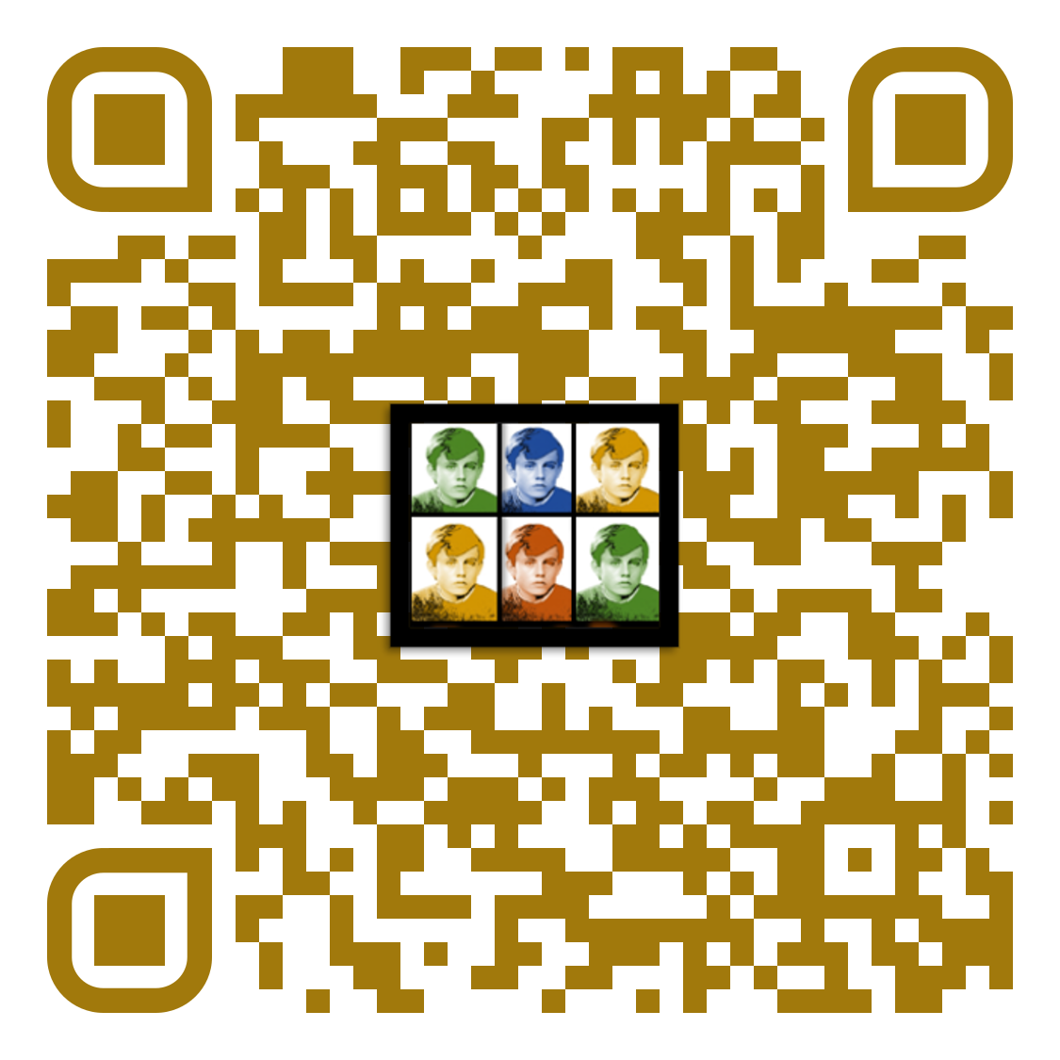
XXIII
CERTAME
BENJAMIN PAZ
DAVID DÍAZ
ORGANIZA: CEIP Antonio Insua Bermúdez.
BASES DO CERTAME: Web do centro, escanea o código QR.
ENTREGA DE TRABALLOS: ata ás 15:00h venres 20 de MAIO.

Slide 2
XXIII
CERTAME
BENJAMIN PAZ
DAVID DÍAZ
ORGANIZA: CEIP Antonio Insua Bermúdez.
BASES DO CERTAME: Web do centro, escanea o código QR.
ENTREGA DE TRABALLOS: ata ás 15:00h venres 20 de MAIO.

Slide 3
XXIII
CERTAME
BENJAMIN PAZ
DAVID DÍAZ
ORGANIZA: CEIP Antonio Insua Bermúdez.
BASES DO CERTAME: Web do centro, escanea o código QR.
ENTREGA DE TRABALLOS: ata ás 15:00h venres 20 de MAIO.

Slide 4
XXIII
CERTAME
BENJAMIN PAZ
DAVID DÍAZ
ORGANIZA: CEIP Antonio Insua Bermúdez.
BASES DO CERTAME: Web do centro, escanea o código QR.
ENTREGA DE TRABALLOS: ata ás 15:00h venres 20 de MAIO.

Slide 5
XXIII
CERTAME
BENJAMIN PAZ
DAVID DÍAZ
ORGANIZA: CEIP Antonio Insua Bermúdez.
BASES DO CERTAME: Web do centro, escanea o código QR.
ENTREGA DE TRABALLOS: ata ás 15:00h venres 20 de MAIO.

